Slide 1
BI 系统现状及规划介绍

Slide 2
目录
BI 架构介绍
BI主要产品规划及进展
即席查询系统关键技术及实现

Slide 3

BI逻辑架构示意
独立工具
在线系统
推荐引擎
ETL工具
离线系统
统一访问门户
元数据管理系统
报表系统
画像系统
即席查询系统
数据开放网关
数据质量子系统
任务调度子系统
管理系统（ 软件部署、开销户)
KPI自助分析系统
KPI告警系统
自助标签系统
核心存储和计算子系统
数据采集子系统
图例说明：
开放平台
数据流
VMALL
数据流
其它业务
数据流
待实现
已实现，待增强
部分实现
数据流向

Slide 4
BI 子系统功能简介
推荐引擎中存放中用户标签信息，这些标签通过对用户历史行为进行统计挖掘获得，用户的标签离线计算获得，周期更新。推荐引擎结合用户当前的业务行为及用户标签信息完成业务推荐。
对于KPI报表，支持用户可视化查看中间层的预统计模型（普通报表只展示最终结果）
在线系统
推荐引擎
通过对用户行为（或产品访问销售情况）进行统计和挖掘 ，建立用户（或产品）的标签。对用户而言，就是识别高富帅、白富美、屌丝等。
完成标签的可视化展示，支持对群、个体的标签可视化展示
根据用户需求直接查询核心存储和计算系统，完成结果的可视化展示
对于监控的KPI指标，允许最终用户设置各种监控门槛、并在发生数据异常时自动告警，通知顾客
统一访问门户，提供单点登录功能。
根据业务要求，在核心模型基础上完成数据预统计，并实现可视化展示，方便用户查看。
统一访问门户
监控数据核心层/数据应用层等各级数据的质量。数据质量包括数据正确性、变化情况、及时性等。
元数据管理系统
报表系统
画像系统
即席查询系统
数据开放网关
数据质量子系统
任务调度子系统
管理系统（ 软件部署、开销户)
KPI自助分析系统
KPI告警系统
独立工具
自助标签系统
完成BI用户开销户、应用/数据部署。
ETL工具
核心存储和计算子系统
ETL工具用于完成数据提取、传输和加载，供数据业务开发人员调用。
完成BI中各种计算任务的调度，是BI的调度中心。
数据采集子系统
元数据管理系统记录BI的所有元数据：包括节点拓扑、应用部署、用户权限、源数据及数据采集系统元数据、核心模型源数据、报表源数据、开放网关元数据等。
完成批量数据及实时用户行为信息（通过JS或SDK采集）采集，按标准方式完成处理后，调用ETL工具将数据传输到核心存储和计算系统处理。
将数据采集子系统传入的数据完成标准化处理，转换为核心模型，并对外提供核心数据访问接口，支持上层各种数据应用（如报表等）。
完成批量数据及实时用户行为信息（通过JS或SDK采集）采集，按标准方式完成处理后，调用ETL工具将数据传输到核心存储和计算系统处理。

Slide 5
BI 系统物理架构示意
BI用户内网访问
终端云BI系统
HTTP代理服务
同一实体
离线开发工具
管理系统
数据应用
MFS文件系统
/
华为S3存储
即席查询/标签自助系统
报表服务器/Portal
OLAP
数据应用测试
开放服务/营销平台
用户管理系统
HTTP代理服务
ETL工具
内网
管理
访问
数据逻辑
数据通道
(HIVE,数据导出）
业务网关（HIVE)
任务调度系统
报表设计器
存储和计算环境
H adoop 集群
（MapReduce 、HDFS）
H Base
任务/文件部署系统
OLAP设计器
数据逻辑
开发代理
外网访问
数据通道 (HIVE,数据导入）
数据采集 / 文件服务
VPN管理系统
开发接入
即席查询设计器
数据采集服务器（SDK/Piwik)
文件服务器
堡垒机
配置更新
HTTP代理服务
跳板机
配置更新
网站
终端
日志预处理服务器/业务服务器
图例
说明
控制流
网站信息收集脚本
行为收集SDK
服务端日志推送/处理应用
数据流

Slide 6
目录
BI 架构介绍
BI主要产品现状及规划
即席查询系统关键技术及实现

Slide 7


报表系统现状及规划
查看日常运营信息
查看决策信息
FineReport报表设计器
Web服务器
报表展现模板加载
终端云业务报表
FineReport报表服务器
预统计报表库
BI 报表系统
核心存储和计算子系统
ETL工具
现状
目前终端云绝大部分业务数据需求均由报表系统实现。报表系统中既包含了各种真实的业务运营报表（如KPI报表等），也包括了大量临时数据需求及已过时的各种报表。
目前BI大部分人力（约50%的总人力）耗费在各种报表开发上。对业务而言显得效率低下；对BI而言，缺乏成就感。
规划
对历史报表，分类整理出真实报表、过期报告、临时需求。对真实报表，优化用户体验，80%报表打开时间优化到4S以内完成。对临时报表和过期报表，直接从系统中删除（包括数据清理）。同时提供过期报表检测和清理工具，定期清理系统。
对后续报表需求严格控制，只实现真实的报表，提高BI整体效率。把BI精力更多的投入到数据分析、挖掘等工作中，提升BI对终端云的价值。

Slide 8
KPI自助分析系统现状及规划
自助完成KPI分析
Web服务器
KPI自助分析
KPI报表预统计数据
KPI自助分析系统
核心存储和计算子系统
ETL工具
现状
当KPI指标因某种原因发生较大偏移时，通过分解该指标在各个维度的变化情况，KPI自助分解系统协助运营人员查找指标偏移的主要原因。目前已完成KPI自助分解系统总体框架开发，在KPI指标上已支持智汇云下载量指标自助分解（已转测，9月中旬可正式上线）。
后续新增一个KPI指标可在3天内完成。
规划
根据业务反馈优化用户体验
根据业务需求，增加其他需要自助分析的KPI指标。

Slide 9
自助标签和画像系统现状及规划
查看用户画像
根据用户历史行为信息，标识高富帅、白富美、屌丝
Web服务器
画像呈现系统
HBase
结合业务需求，通过手工、统计或挖掘为用户打标签
自助标签系统
挖掘平台
数据挖掘和分析人员
核心存储和计算子系统
ETL工具
现状
已完成智汇云用户部分标签的建设
主要打标签方法为手工、统计方法
规划
根据业务需求，增加标签数量
根据业务需求，针对特定用户群（例如IMEI集合、特定行为用户群等）画像
开放自助标签系统，提供简单易用的界面，支持业务人员自助打标签
不仅提供用户画像，也提供产品画像（产品对应一个机型、某个应用、某个榜单、或某件/某类商品等）

Slide 10
数据质量监控系统现状及规划
发生KPI监控事件时邮件
或短信通知
设置KPI质量监控门槛
设置数据质量监控门槛
Web服务器
终端云BI 数据质量监控系统
BI 数据业务开发人员
发生监控事件时邮件
、短信或电话通知
元数据系统
数据采集子系统
核心存储和计算子系统数据
报表系统
任务调度子系统
现状
面向BI内部业务数据开发人员的质量监控系统已初步建成
部分计算任务是否能正常完成、部分最终报表数据是否异常的质量监控已实现
告警渠道目前只支持邮件
规划
提供简单易用的UI界面，支持运营人员自助监控KPI指标
对BI内部数据开发人员提供更友好的界面，支持更简单的监控各种内部数据质量
告警通道增加短信，提升及时性
增加数据采集层、核心存储和计算层的数据质量监控

Slide 11

在线推荐引擎规划及进展
4、访问业务系统
业务系统（如智汇云等）
5、上报用户及行为信息
6、在线返回推荐结果
最终用户
Web服务器
在线推荐引擎
数据挖掘和分析工程师
离线计算的推荐列表
在线推荐引擎
1、根据推荐需求，调整推荐算法，离线完成用户推荐列表计算
自助标签系统
2、推荐列表同步到推荐引擎
挖掘平台
核心存储和计算子系统
ETL
现状
推荐系统只支撑智汇云上升最快榜单的75%用户。主要分为3个算法，一个是对新用户的推荐算法（诺亚实验室），两个对老用户的推荐算法（一个是诺亚实验室的算法，一个是BI的算法）。诺亚对新用户的算法跟智汇云现有25%用户的算法对比，下载人数转化率提升20~30%；诺亚和BI的对老用户的推荐算法跟智汇云算法对比提升10%左右。
最近对算法的优化改进措施都没有收到明显的效果
规划
继续优化改进推荐算法，力争在9月底前达到之前各算法提升30%的计划
诺亚实验室新增算法，评估新算法的效果
面向其他榜单设计新算法，与业务共同评估其他榜单新算法的效果，确定上线时间
升级推荐系统接口及环境以支撑后续推荐系统需求。

Slide 12
即席查询系统现状及规划
3、设置查询条件，执行即席查询
6、返回结果集（视图数据）
Web服务器
即席查询系统
2、读取元数据
4、执行查询
5、返回结果集（视图数据）
1、元数据录入和维护
元数据管理系统
元数据写入（未来接口）
核心存储和计算子系统
BI元数据工程师
现状
目前提供了Hive Client，可以承担类似即席查询的功能，但用户需要直接写HIVE脚本，开发门槛高
无元数据管理系统、核心存储和计算子系统需优化数据模型，以支持即席查询
规划
优化核心存储和计算子系统模型，支持即席查询
建立核心模型相关的元数据库，用于支持即席查询功能
提供即席查询可视化界面，支持用户通过拖拉和选择等完成绝大部分即席查询操作，满足50%以上临时报表需求

Slide 13
BI 其它工作现状及规划
现状
无元数据管理系统
ETL目前缺乏统一加载工具
BI开销户系统待完善
平台计算和存储效率待进一步提升
平台从企业云迁出 或 将目前的弹性云环境迁移到云托管环境
规划
BI平台迁移完成，确保明天BI资源消耗控制在预算范围内
开发元数据管理系统，提供元素据初级管理功能
提供统一的数据加载工具，支持完整的ETL
完善BI开销户系统，提升BI内部效率
BI内部的稳定、安全维护及日常运维。

Slide 14
目录
BI 架构介绍
BI主要产品规划及进展
即席查询系统关键技术及实现

Slide 15
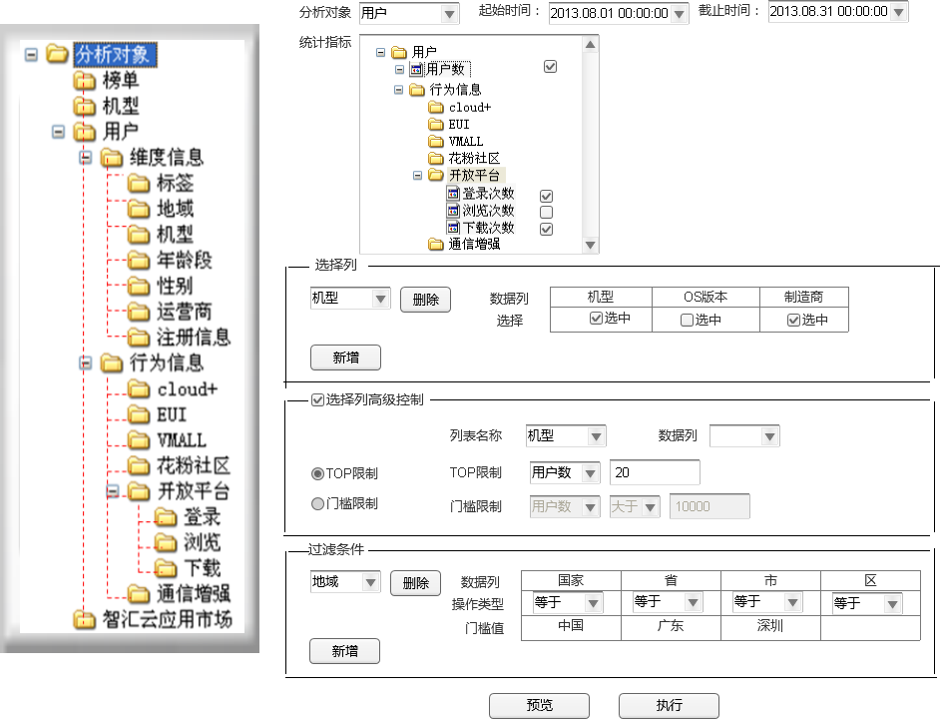
即席查询系统UI示意

Slide 16
与即席查询对应的用户360模型 - 核心数据模型 (Hbase 实现示例)
用户宽表:
用户表
这里存放UP注册信息，对于非注册用户，此处为空
按时间水平分区:
时间段1记录
时间段2记录
… …
IMEI/MEID号唯一标识移动用户，PC用户用Cookie唯一标识
一条记录:
对维表，定义为列表，记录历史变更情况，统计时只取最新值。数据回滚也表现为新增记录
这些字段用于加速。首次访问时间、最近访问时间用于分析用户流失情况
只有一行，记录当前最新的用户标签
这个列记录业务主动收集的用户信息，根据业务实际情况定义
只有一行，根据实际情况每次更新
这个是一个列表，记录该用户的全部历史用户行为信息，具体的表结构。 需要实现记录回滚功能。

Slide 17
用户360模型 数据来源及处理方式
日志或SDK采集
与现有获取方式一致
UP日志
日志或SDK采集
日志或SDK数据中的登录信息
开放平台用户日志或SDK信息
自助标签系统处理结果
处理方式
设计一张跟上述目标表完全一样的临时表，用于存放每天日志的处理结果
待当天全部日志处理完毕，将临时表的内容全部合并的目标表中（确保每个用户只要操作一次，否则HIVE的性能成为非常大的问题）
目标表在HIVE中采用RCFILE格式（这个还需要分析？），不压缩
用户360视图表
最新用户标签
3、对临时表中的每个用户，取其最新的标签写入
临时表（模型跟用户360视图一样）
4、将临时表一次性合并到用户360视图表中
2、将UP日志写入临时表
1、将业务日志写入临时表
UP日志
开发平台业务日志或SDK采集信息

Slide 18
即席查询系统工作要点
数据模型设计
梳理目前所有开放平台源数据（包括日志和SDK数据），归纳用户行为信息要素，定义用户行为表（列表）
梳理360模型中的维度信息（用户标签第一阶段可暂不引入）
数据处理UDF设计(现阶段基于HIVE开发，后续考虑迁移到HBASE)
数据处理脚本设计
元数据模型定义
根据整理的360用户模型定义元数据模型
元数据模型结合KPI自助分解系统等需求综合考虑
界面设计
选择列、过滤列众多，如何设计易用灵活的界面？
结果如何展示？数据导出展示时，安全如何保证？
历史操作记录处理。允许用户重复操作
多用户控制，用户Profile控制

